Slide 1
ПОЛІНОМІАЛЬНІ НЕЙРОННІ ЕЛЕМЕНТИ
Тема № 18

Slide 2
Тема № 6
У лекції розглядаються узагальнені нейронні елементи над системою характерів (поліномів). Наведено умови, які забезпечують реалізовність функцій узагальненими нейроелементами.

Slide 3
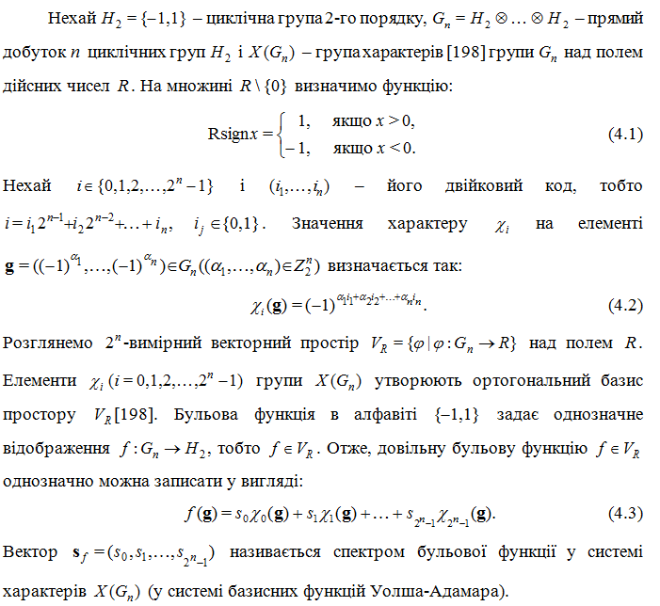

Slide 4
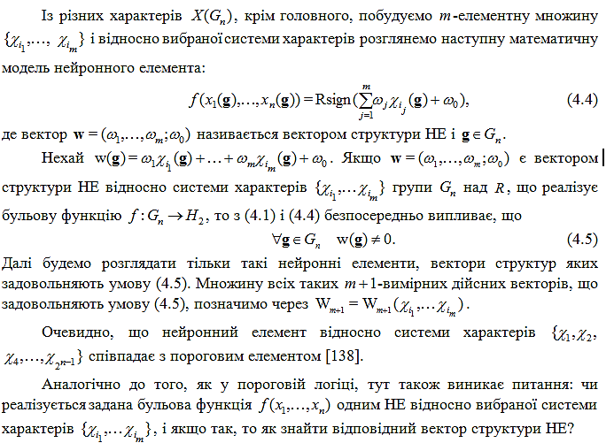

Slide 5
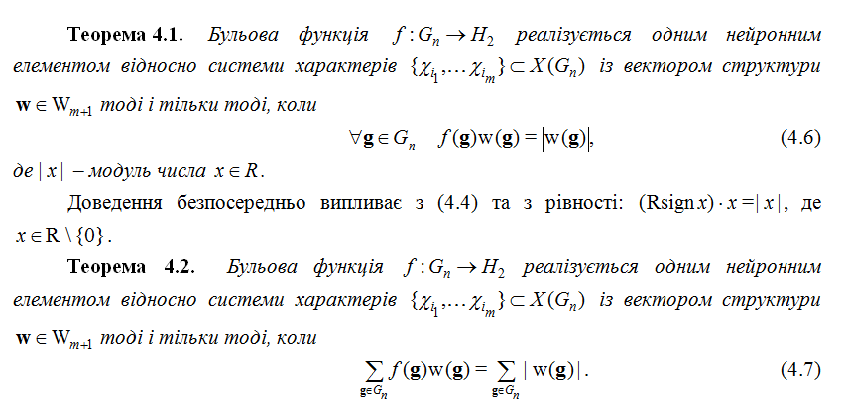

Slide 6
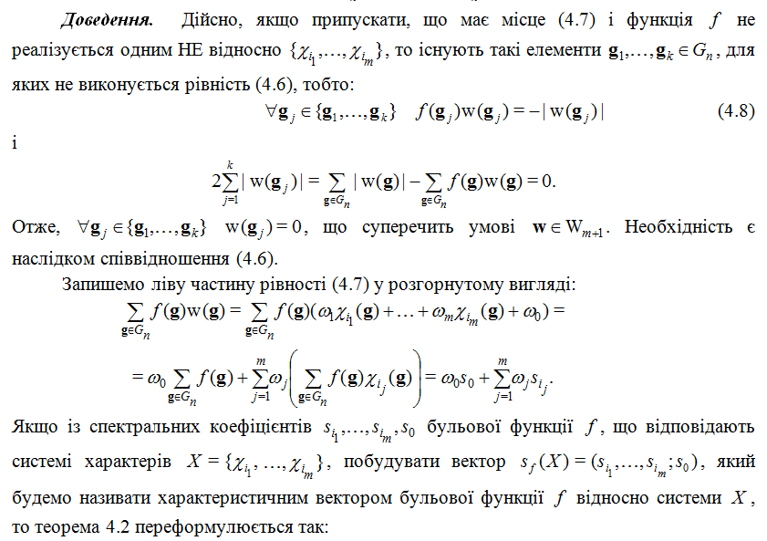

Slide 7
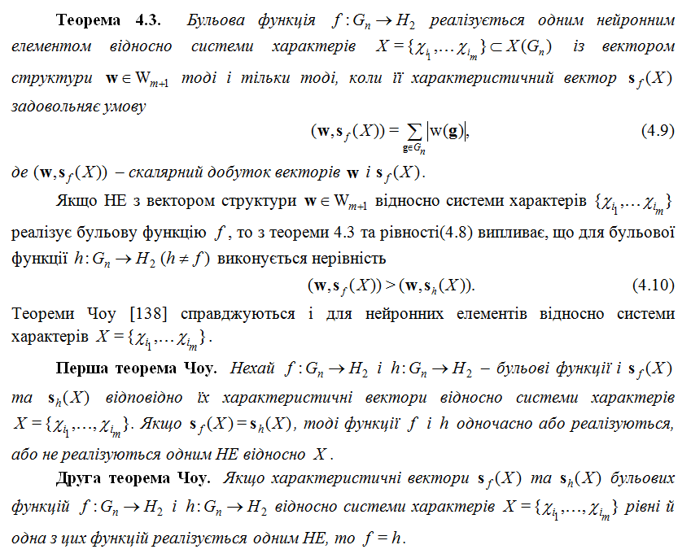

Slide 8
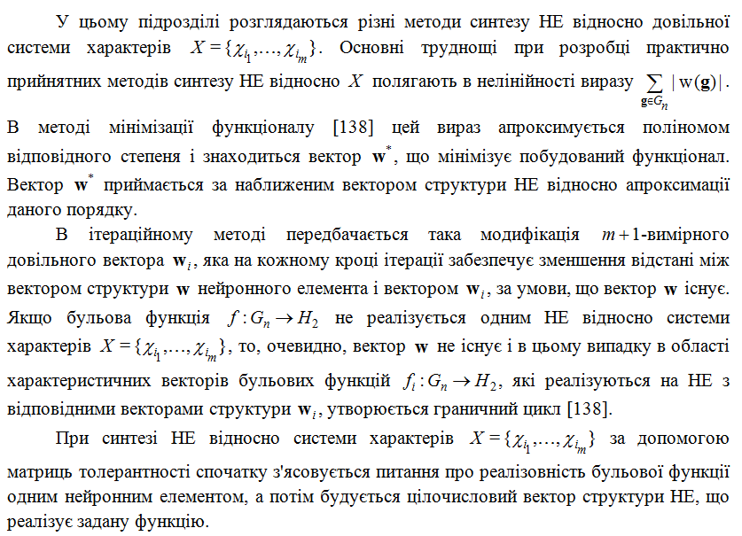

Slide 9
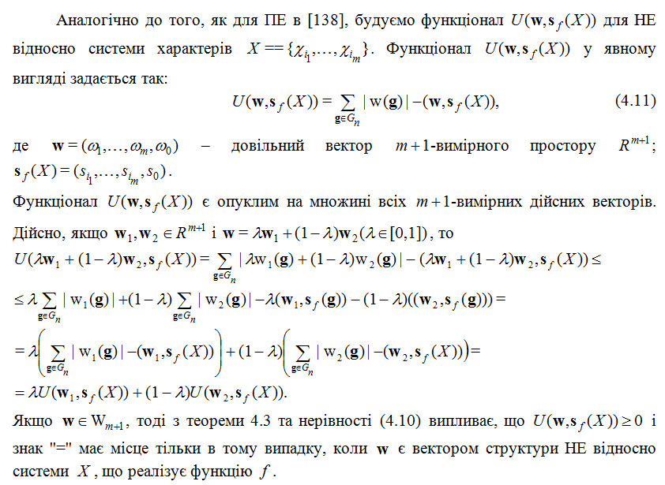

Slide 10
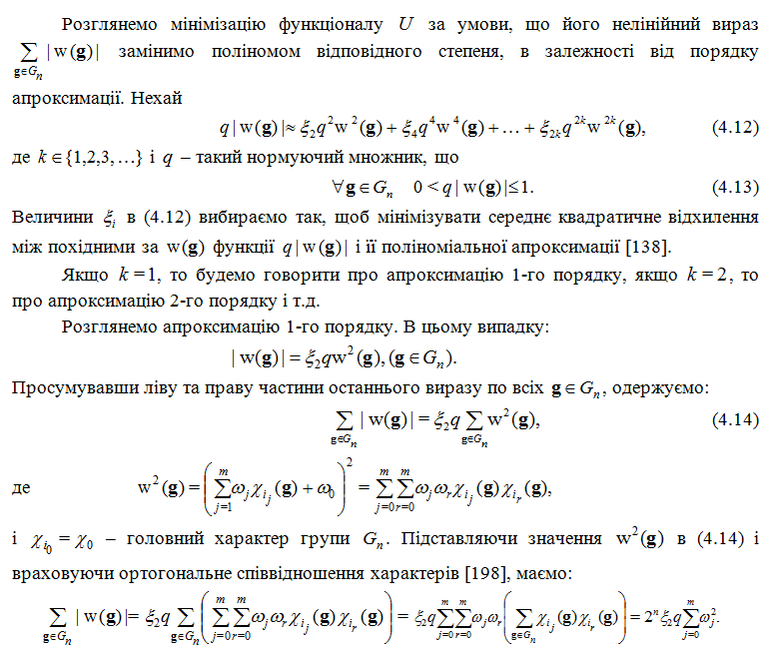

Slide 11
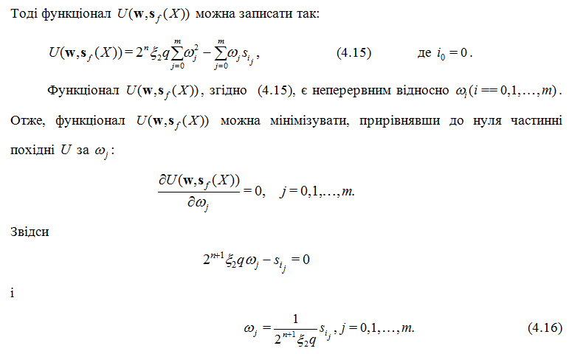

Slide 12
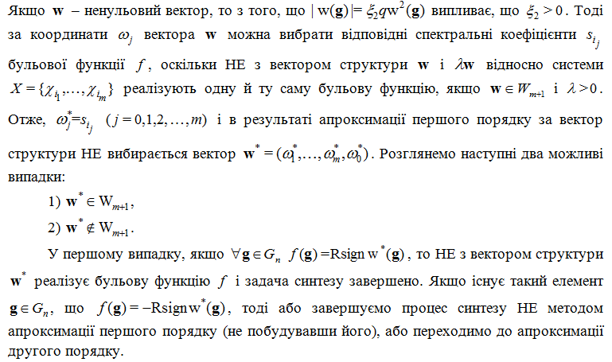

Slide 13
